Slide 1
2. Data & Proses Datamining

Slide 2
Data
Input (Dataset)
Proses (Metode)
Output
Evaluasi
Metode Learning

Slide 3
Tahapan Utama Proses Data Mining
Input (Data)
Metode (Algoritma Data Mining)
Output (Pola/Model/ Knowledge)
Evaluation (Akurasi, AUC, RMSE, etc)

Slide 4
1. Input (Dataset)
Dataset: (Data Record/point/vector/pattern/event/case)
Kumpulan obyek data berserta atributnya.
Atribut: (field/karakteristik,fitur)
Sifat/property/karakteristik obyek data.

Slide 5
Atribut, Class dan Tipe Data
Atribut adalah faktor atau parameter yang menyebabkan class/label/target terjadi
Class adalah atribut yang akan dijadikan target, sering juga disebut dengan label
Tipe data untuk variabel pada statistik terbagi menjadi empat: nominal, ordinal, interval, ratio
Tapi secara praktis, tipe data untuk atribut pada data mining hanya menggunakan dua:
Nominal (Kategorikal)
Numeric (Kontinyu)

Slide 6
Tipe Atribut
Kualitatif/Kategoris
Kuantitatif/Numerik
Nominal
[distinctness =,#]
Misl: NIM,KodePos,JenisKelamin
Interval
Misl: Tanggal,Suhu
Ordinal
[Order <.<=,>,>=]
Misl:
tk kelulusan:[cumlaude,sangat memuaskan,memuaskan]
Suhu:[dingin,normal,panas]
Rasio
Misl: Umur,panjang,tinggi

Slide 7
Jenis Dataset
Jenis dataset ada dua: Private dan Public
Private Dataset: data set dapat diambil dari organisasi yang kita jadikan obyek penelitian
Bank, Rumah Sakit, Industri, Pabrik, Perusahaan Jasa, etc
Public Dataset: data set dapat diambil dari repositori pubik yang disepakati oleh para peneliti data mining
UCI Repository (http://www.ics.uci.edu/~mlearn/MLRepository.html)
ACM KDD Cup (http://www.sigkdd.org/kddcup/)
Trend penelitian data mining saat ini adalah menguji metode yang dikembangkan oleh peneliti dengan public dataset, sehingga penelitian dapat bersifat: comparable, repeatable dan verifiable

Slide 8
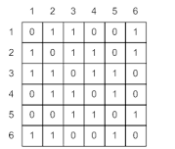
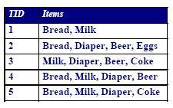
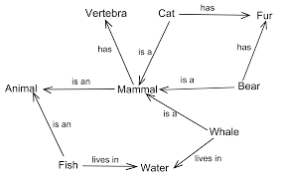
Tipe Dataset
Data Record
Data Matrix
Data Transaksi
Data Graph
Data Terurut

Slide 9
Kualitas Data
Kesalahan Pengukuran: Nilai yg dicatat berbeda dg nilai sebenarnya (noise,bias,precission,acuracy)
Kesalahan Pengumpulan: spt hilangnya obyek data/nilai dr atribut/lingkup obyek data yg tdk tetap
Duplicate Data: obyek data ganda (diatasi dengan data cleaning)

Slide 10
Kesalahan Pengumpulan
Outliers: obyek data yg memiliki sifat yg berbeda sekali dari kebanyakan obyek data.
Missing Value: nilai pd suatu atribut yg tdk ditemukan/kosong.
Bisa krn responden menolak memberikan informasi
Atribut tdk bisa diterapkan ke semua kasus
Diatasi dg mengurangi obyek data,memperkirakan missing value,mengganti dg nilai yg memungkinkan

Slide 11
Dataset with Attribute and Class
Attribute
Class/Label

Slide 12
Estimasi Waktu Pengiriman Pizza
Customer | Jumlah Pesanan (P) | Jumlah Lampu Merah (L) | Jarak (J) | Waktu Tempuh (T)
1 | 3 | 3 | 3 | 16
2 | 1 | 7 | 4 | 20
3 | 2 | 4 | 6 | 18
4 | 4 | 6 | 8 | 36
...
1000 | 2 | 4 | 2 | 12
Waktu Tempuh (T) = 0.48P + 0.23L + 0.5J

Slide 13
Penentuan Kelulusan Mahasiswa
NIM | Gender | Nilai UN | Asal Sekolah | IPS1 | IPS2 | IPS3 | IPS 4 | ... | Lulus Tepat Waktu
10001 | L | 28 | SMAN 2 | 3.3 | 3.6 | 2.89 | 2.9 |  | Ya
10002 | P | 27 | SMA DK | 4.0 | 3.2 | 3.8 | 3.7 |  | Tidak
10003 | P | 24 | SMAN 1 | 2.7 | 3.4 | 4.0 | 3.5 |  | Tidak
10004 | L | 26.4 | SMAN 3 | 3.2 | 2.7 | 3.6 | 3.4 |  | Ya
...
...
11000 | L | 23.4 | SMAN 5 | 3.3 | 2.8 | 3.1 | 3.2 |  | Ya

Slide 14
Klastering Bunga Iris

Slide 15
Klastering Bunga Iris

Slide 16
Pemrosesan Awal Data
Agregasi
Sampling
Binerisasi dan Diskretisasi

Slide 17
Agregasi
Penggabungan obyek ke dalam sebuah obyek tunggal
Sum,average,min,max
Cabang | IDTX | Tanggal | Total
Gresik | 2012102 | 30-01-2013 | 250,000
Gresik | 2012103 | 30-01-2013 | 300,000
Surabaya | 2012201 | 30-01-2013 | 500,000
Surabaya | 2012202 | 30-01-2013 | 450,000
Surabaya | 2012203 | 31-01-2013 | 350,000
Cabang | Tanggal | Total
Gresik | 30-01-2013 | 550000
Surabaya | 30-01-2013 | 950000
Surabaya | 31-01-2013 | 350000

Slide 18
Agregasi

Slide 19
Sampling
Pemilihan bagian obyek data yang akan dianalisis.
Sample harus representatif (mewakili seluruh data)
Sample disebut resprentatif jika mempunyau sifat yang sama dengan seluruh data biasa diukur dengan rata-rata/mean

Slide 20
Sampling
Pendekatan sampling
Simple random sampling
Tanpa pengembalian
Dengan pengembalian

Slide 21
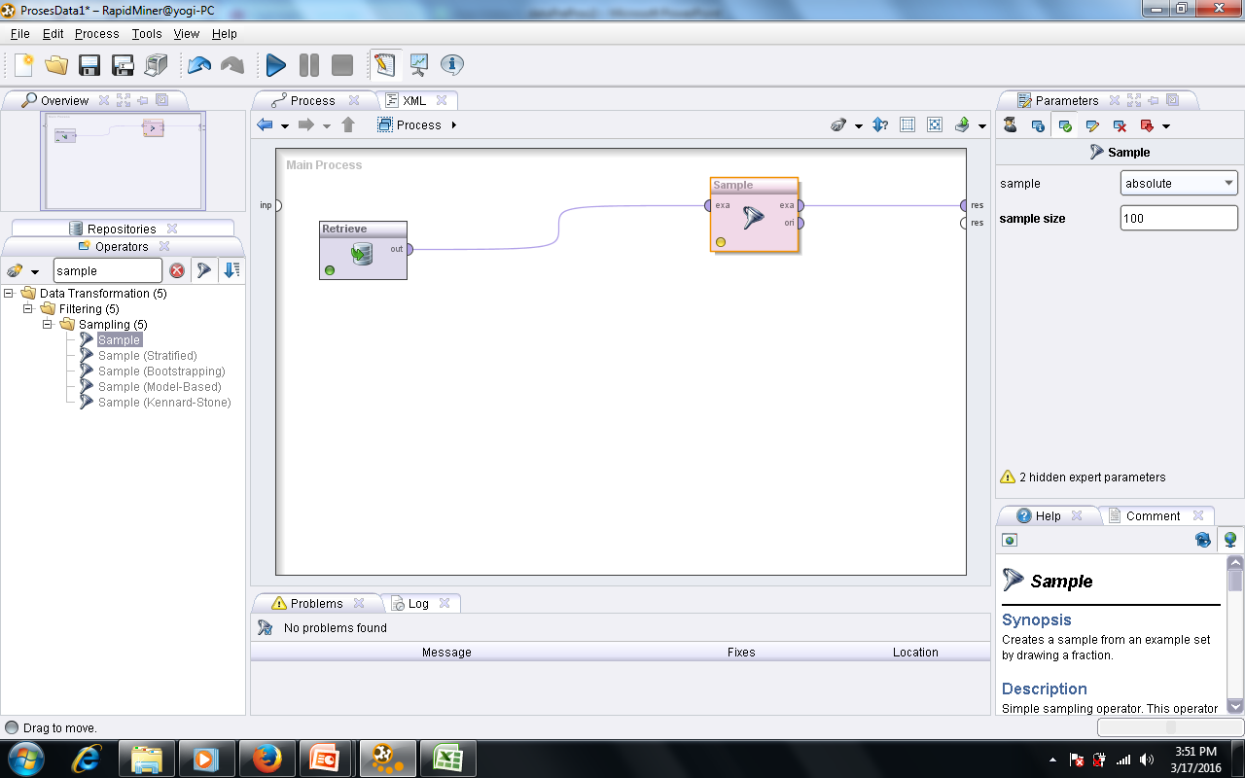
Sampling

Slide 22
Binerisasi
Transformasi data dari tipe continue,diskret menjadi tipe biner.
Algoritma asosiasi membutuhkan data dengan atribut bertipe biner
Jumlah atribut yg dibutuhkan utk binerisasi adalah N=log₂(M), M= jml kelas kategori
Contoh: {rusak,jelek,sedang,bagus,sempurna}, M=5
N=log₂(5) = 3, sehingga tdp 3 atribut x1,x2,x3
Class | Nilai integer | x1 | x2 | X3
Rusak | 0 | 0 | 0 | 0
Jelek | 1 | 0 | 0 | 1
Sedang | 2 | 0 | 1 | 0
Bagus | 3 | 0 | 1 | 1
Sempurna | 4 | 1 | 0 | 0

Slide 23
Contoh Binerisasi

Slide 24
Contoh Binerisasi

Slide 25
Binerisasi

Slide 26
Diskretisasi
Transformasi data dari tipe kontinyu ke diskrit.
Misl: Equal-frequency: Sort data: 60,70,75,…,220
ID | Pajak
1 | 125
2 | 100
3 | 70
4 | 120
5 | 95
6 | 60
7 | 220
8 | 85
9 | 75
10 | 90
ID | Pajak
1 | Sedang
2 | Rendah
3 | Rendah
4 | Sedang
5 | Rendah
6 | Rendah
7 | Tinggi
8 | Rendah
9 | Rendah
10 | Rendah
Kategori | range
Rendah | 60 – 113
Sedang | 114 – 167
Tinggi | 168 - 220

Slide 27
Contoh Diskretisasi

Slide 28
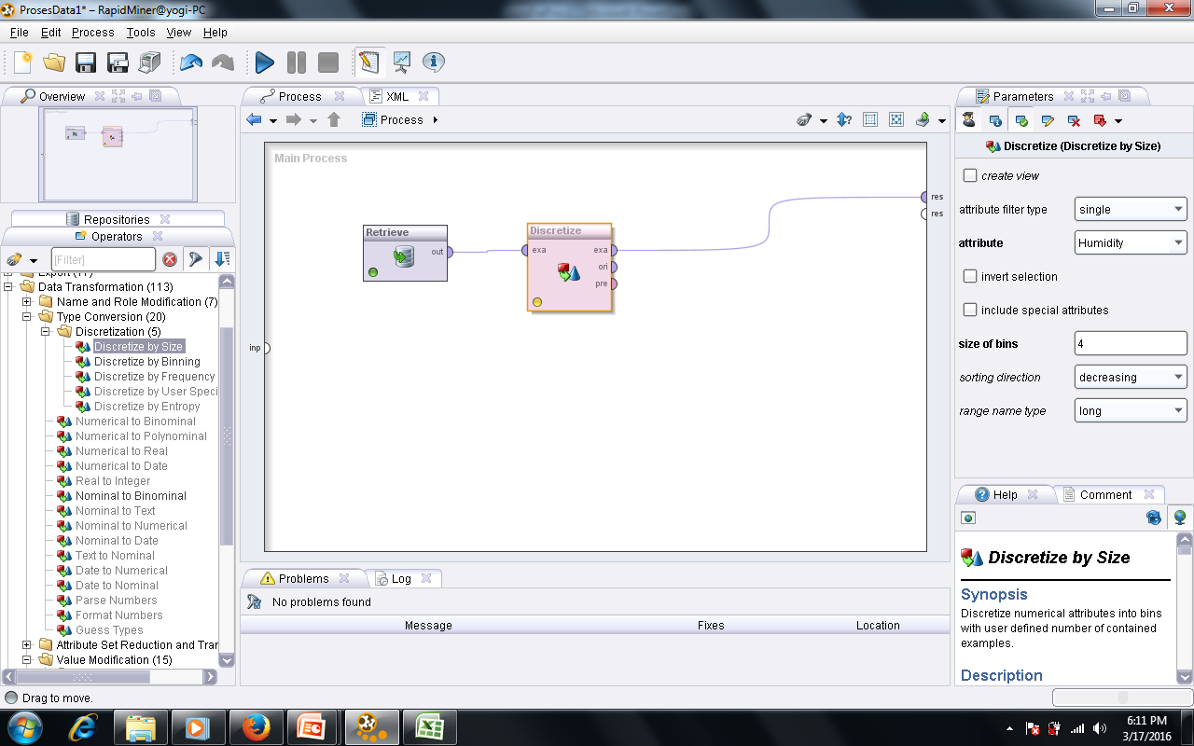
Diskretisasi

Slide 29
Pengurangan Dimensi
Mengurangi jumlah waktu dan memory yg dibutuhkan
Membuat data lebih mudah divisualisasi
Membantu mengurangi fitur-fitur yang tdk relevan/mengurangi gangguan/derau
Teknik yang digunakan
Principal Component Analysis (PCA)
Singular Value Decomposition(SVD)

Slide 30
2. Metode (Algoritma Data Mining)
Estimation (Estimasi):
Linear Regression, Neural Network, Support Vector Machine, etc
Prediction/Forecasting (Prediksi/Peramalan):
Linear Regression, Neural Network, Support Vector Machine, etc
Classification (Klasifikasi):
Naive Bayes, K-Nearest Neighbor, C4.5, ID3, CART, Random Forest, Linear Discriminant Analysis, Neural Network, etc
Clustering (Klastering):
K-Means, K-Medoids, Self-Organizing Map (SOM), Fuzzy C-Means, etc
Association (Asosiasi):
FP-Growth, A Priori, etc

Slide 31
3. Output/Pola/Model/Knowledge
Formula/Function (Rumus atau Fungsi Regresi)
WAKTU TEMPUH = 0.48 + 0.6 JARAK + 0.34 LAMPU + 0.2 PESANAN
Decision Tree (Pohon Keputusan)
Rule (Aturan)
IF ips3=2.8 THEN lulustepatwaktu
Cluster (Klaster)

Slide 32
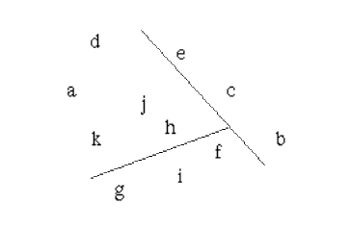
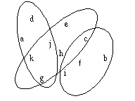
Cluster
Simple 2-D representation
Venn diagram

Slide 33
4. Evaluasi (Akurasi, Error, etc)
Estimation:
Error: Root Mean Square Error (RMSE), MSE, MAPE, etc
Prediction/Forecasting (Prediksi/Peramalan):
Error: Root Mean Square Error (RMSE) , MSE, MAPE, etc
Classification:
Confusion Matrix: Accuracy
ROC Curve: Area Under Curve (AUC)
Clustering:
Internal Evaluation: Davies–Bouldin index, Dunn index,
External Evaluation: Rand measure, F-measure, Jaccard index, Fowlkes–Mallows index, Confusion matrix
Association:
Lift Charts: Lift Ratio
Precision and Recall (F-measure)

Slide 34
Guide for Classifying the AUC
0.90 - 1.00 = excellent classification
0.80 - 0.90 = good classification
0.70 - 0.80 = fair classification
0.60 - 0.70 = poor classification
0.50 - 0.60 = failure
(Gorunescu, 2011)

Slide 35
Kriteria Evaluasi dan Validasi Model
Secara umum pengukuran model data mining mengacu kepada tiga kriteria: Akurasi (Accuracy), Kehandalan(Reliability) dan Kegunaan (Usefulness)
Keseimbangan diantaranya ketiganya diperlukan karena belum tentu model yang akurat adalah handal, dan yang handal atau akurat belum tentu berguna

Slide 36
Kriteria Evaluasi dan Validasi Model
Akurasi adalah ukuran dari seberapa baik model mengkorelasikan antara hasil dengan atribut dalam data yang telah disediakan. Terdapat berbagai model akurasi, tetapi semua model akurasi tergantung pada data yang digunakan
Kehandalan adalah ukuran di mana model data mining diterapkan pada dataset yang berbeda akan menghasilkan sebuah model data mining dapat diandalkan jika menghasilkan pola umum sama terlepas dari data testing yang disediakan
Kegunaan mencakup berbagai metrik yang mengukur apakah model tersebut memberikan informasi yang berguna.

Slide 37
Pengujian Model Data Mining
Pembagian dataset:
Dua subset: data training dan data testing
Tiga subset: data training, data validation dan data testing
Data training untuk pembentukan model, dan data testing digunakan untuk pengujian model
Data validation untuk memvalidasi model kita valid atau tidak

Slide 38
Cross-Validation
Metode cross-validation digunakan untuk menghindari overlapping pada data testing
Tahapan cross-validation:
Bagi data menjadi k subset yg berukuran sama
Gunakan setiap subset untuk data testing dan sisanya untuk data training
Disebut juga dengan k-fold cross-validation
Seringkali subset dibuat stratified (bertingkat) sebelum cross-validation dilakukan, karena stratifikasi akan mengurangi variansi dari estimasi

Slide 39
Cross-Validation
Metode evaluasi standard: stratified 10-fold cross-validation
Mengapa 10? Hasil dari berbagai percobaan yang ekstensif dan pembuktian teoritis, menunjukkan bahwa 10-fold cross-validation adalah pilihan terbaik untuk mendapatkan hasil validasi yang akurat
10-fold cross-validation akan mengulang pengujian sebanyak 10 kali dan hasil pengukuran adalah nilai rata-rata dari 10 kali pengujian

Slide 40
10-Fold Cross-Validation
Merah: k-subset (data testing)
Pengujian ke | Dataset
1
2
3
4
5
6
7
8
9
10

Slide 41
5. Metode Learning Pada Algoritma DM
Supervised Learning
Association Learning
Unsupervised Learning

Slide 42
Metode Learning Pada Algoritma DM
Supervised Learning (Pembelajaran dengan Guru):
Sebagian besar algoritma data mining (estimation, prediction/forecasting, classification) adalah supervised learning
Variabel yang menjadi target/label/class ditentukan
Algoritma melakukan proses belajar berdasarkan nilai dari variabel target yang terasosiasi dengan nilai dari variable prediktor

Slide 43
Dataset with Attribute and Class
Attribute
Class/Label

Slide 44
Metode Learning Pada Algoritma DM
Unsupervised Learning (Pembelajaran tanpa Guru):
Algoritma data mining mencari pola dari semua variable (atribut)
Variable (atribut) yang menjadi target/label/class tidak ditentukan (tidak ada)
Algoritma clustering adalah algoritma unsupervised learning

Slide 45
Dataset with Attribute (No Class)
Attribute

Slide 46
Metode Learning Pada Algoritma DM
Association Learning (Pembelajaran untuk Asosiasi Atribut)
Proses learning pada algoritma asosiasi (association rule) agak berbeda karena tujuannya adalah untuk mencari atribut yang muncul bersamaan dalam satu transaksi
Algoritma asosiasi biasanya untuk analisa transaksi belanja, dengan konsep utama adalah mencari “produk/item mana yang dibeli bersamaan”
Pada pusat perbelanjaan banyak produk yang dijual, sehingga pencarian seluruh asosiasi produk memakan cost tinggi, karena sifatnya yang kombinatorial
Algoritma association rule seperti a priori algorithm, dapat memecahkan masalah ini dengan efisien

Slide 47
Dataset Transaction

Slide 48
Association Rules

